Slide 1
Composites S. Le Corre
Renforcement mécanique par des fibres

Slide 2
Fractions volumiques et massiques
Un des facteurs les plus importants du comportement
Modèles mécaniques décrits en termes de fraction volumique
Fraction massique facile à mesurer lors de l’élaboration

Slide 3








Fractions volumiques et massiques
Expressions utiles
Fractions volumiques
Fractions massiques
Masse volumique du composite
Relations
NB : relations non linéaires

Slide 4


Fractions volumiques et massiques
Présence de porosités
Différence entre densité théorique et densité mesurée expérimentalement
Fraction volumique de porosités :
Conséquences de la porosité:
Chute des propriétés mécaniques
Augmentation de la sensibilité à l’environnement extérieur (absorption d’humdité, produits chimiques, …)
Bonne qualité :

Slide 5
Caractéristiques mécaniques
Rigidité : E, module d’Young (GPa)
Résistance maximale : R_{m} (MPa)
Ductilité : A%, allongement à rupture
Limite d’élasticité : R_{e} ou σ_{e}
Limite d’élasticité conventionnelle : R_{e,02}

Slide 6
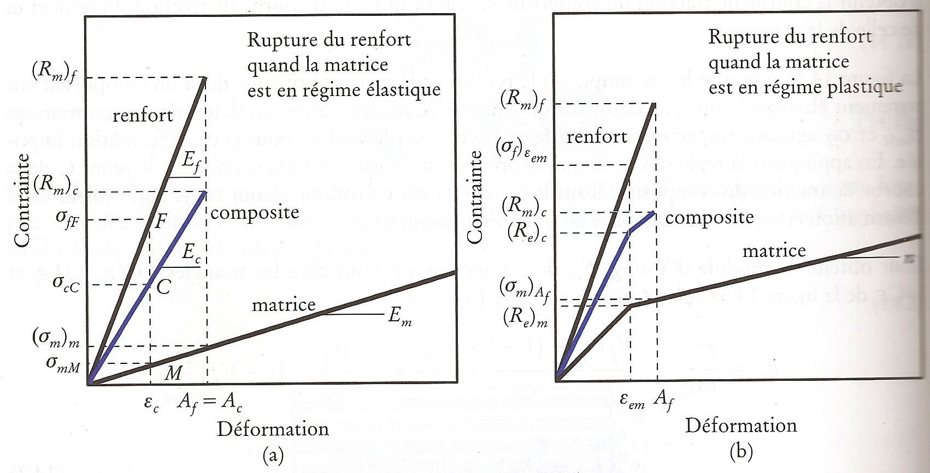
Effet du taux de renfort
Cas unidirectionnel

Slide 7
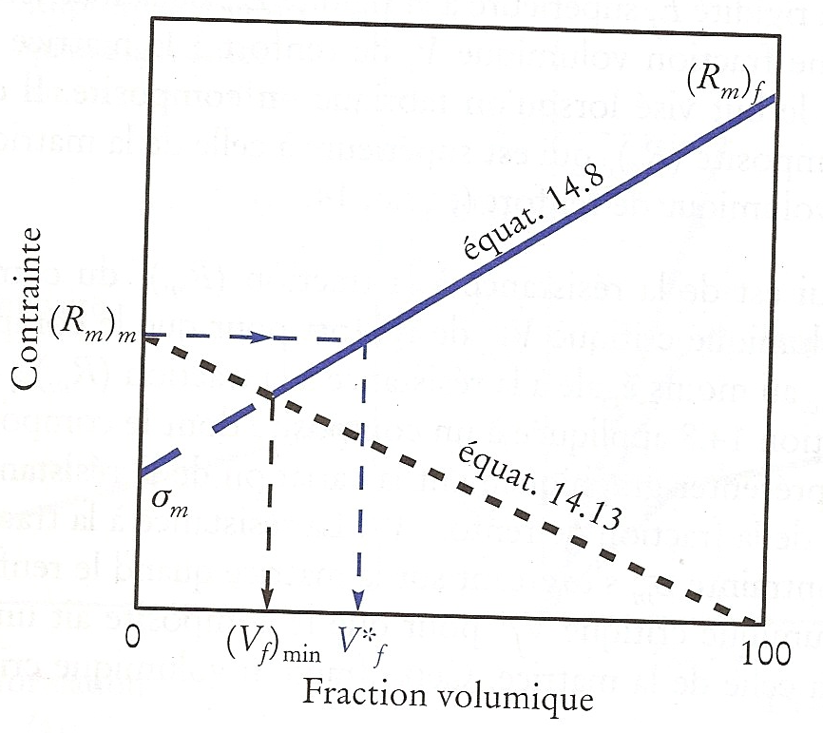
Effet du taux de renfort
Cas unidirectionnel : fraction de fibres minimale

Slide 8
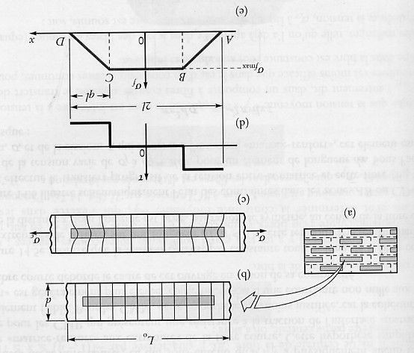
Effet du taux de renfort
Fibres courtes

Slide 9
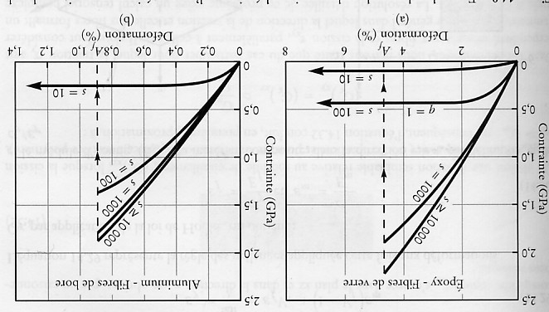
Effet du taux de renfort
Fibres courtes

Slide 10
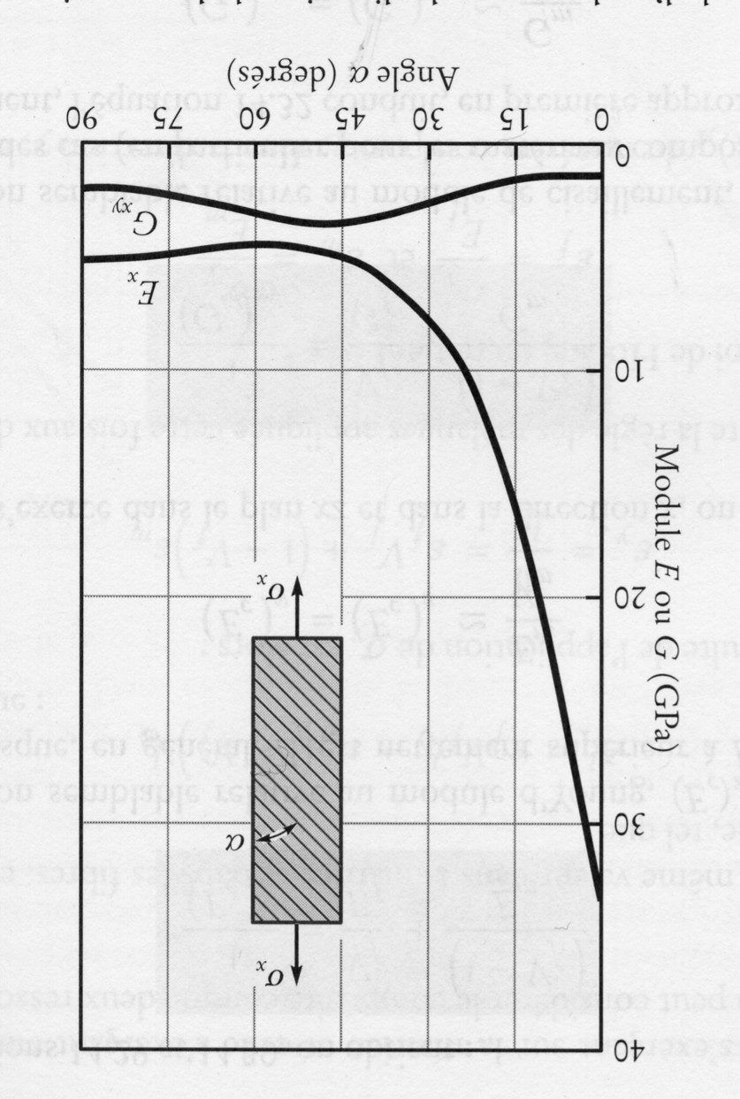
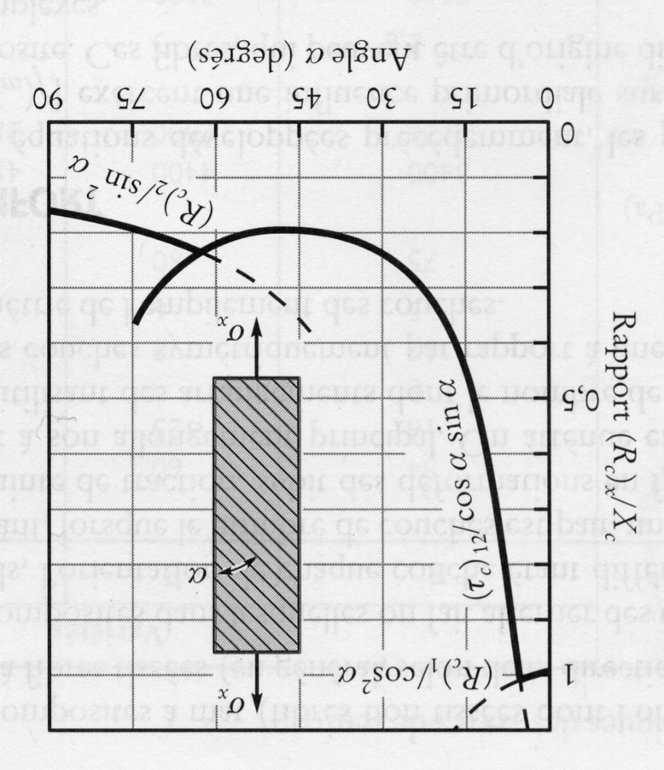
Effet de l’orientation
Résistance en traction
UD: matrice époxy (Em=2.5 GPa), fibres de verre (Ef=68GPa), Vf=0.5.

Slide 11
Effet de l’orientation
Direction transverse
Loi des mélanges
Modèles plus avancés (Jacquet et al., 2000)

Slide 12
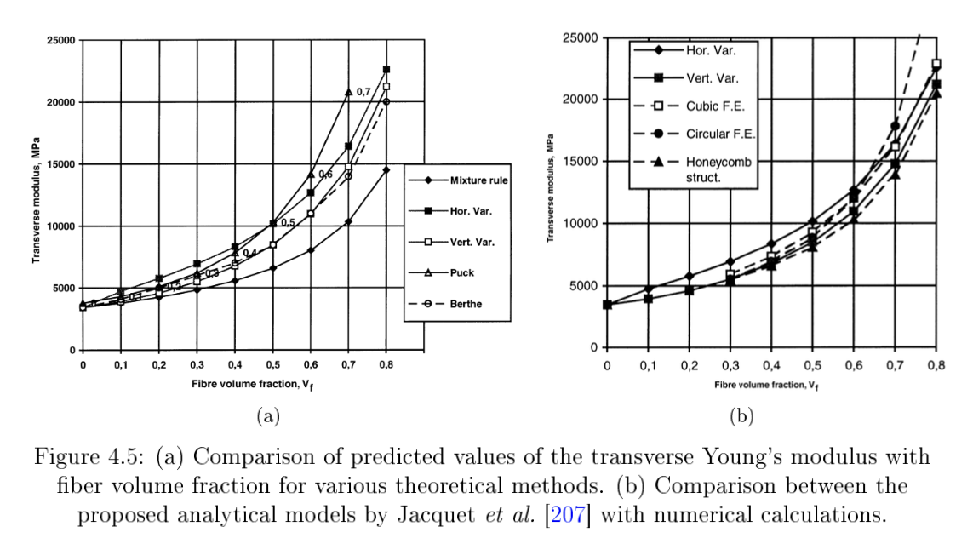
Effet de l’orientation
Direction transverse

Slide 13
Effet de l’orientation
Direction transverse

